Slide 1

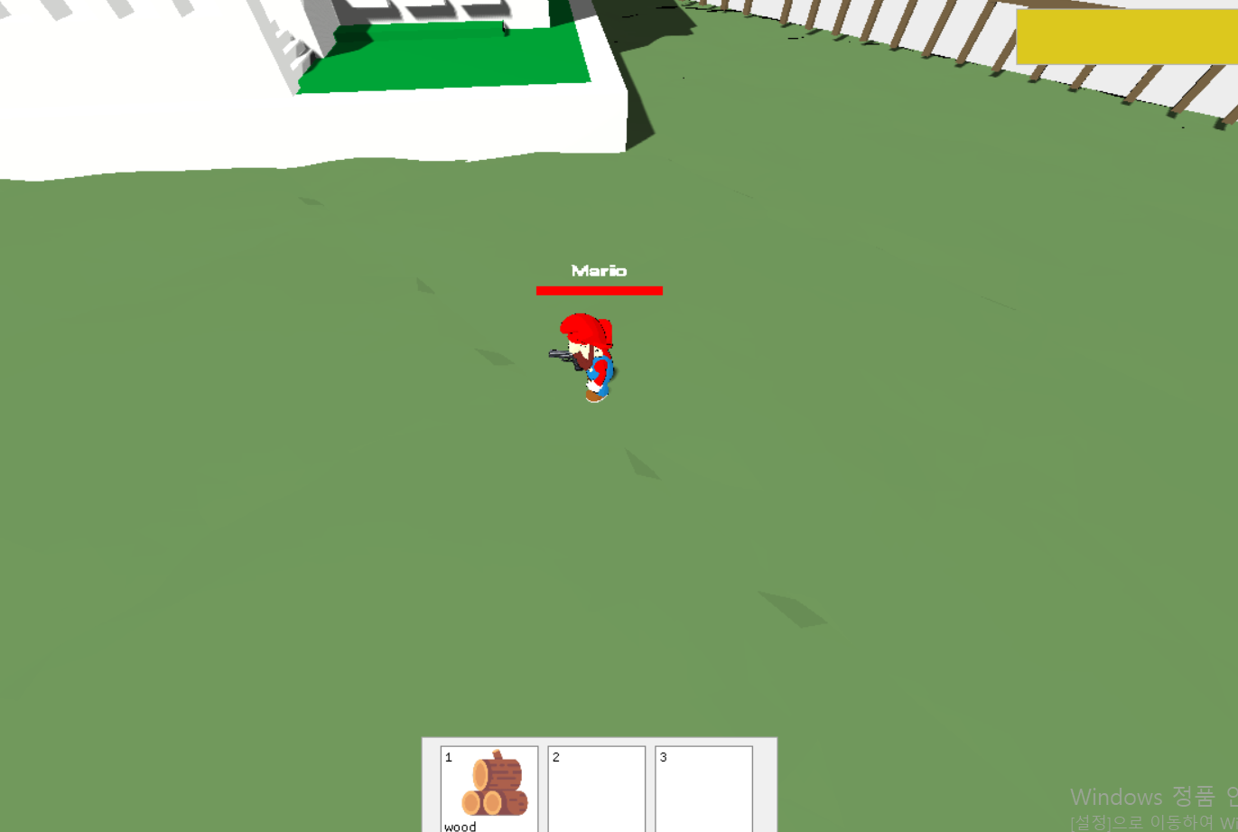
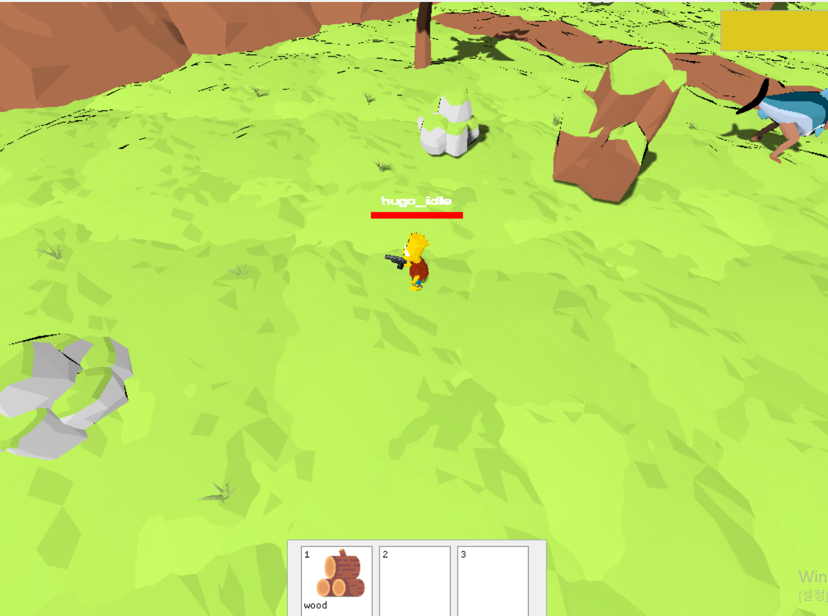
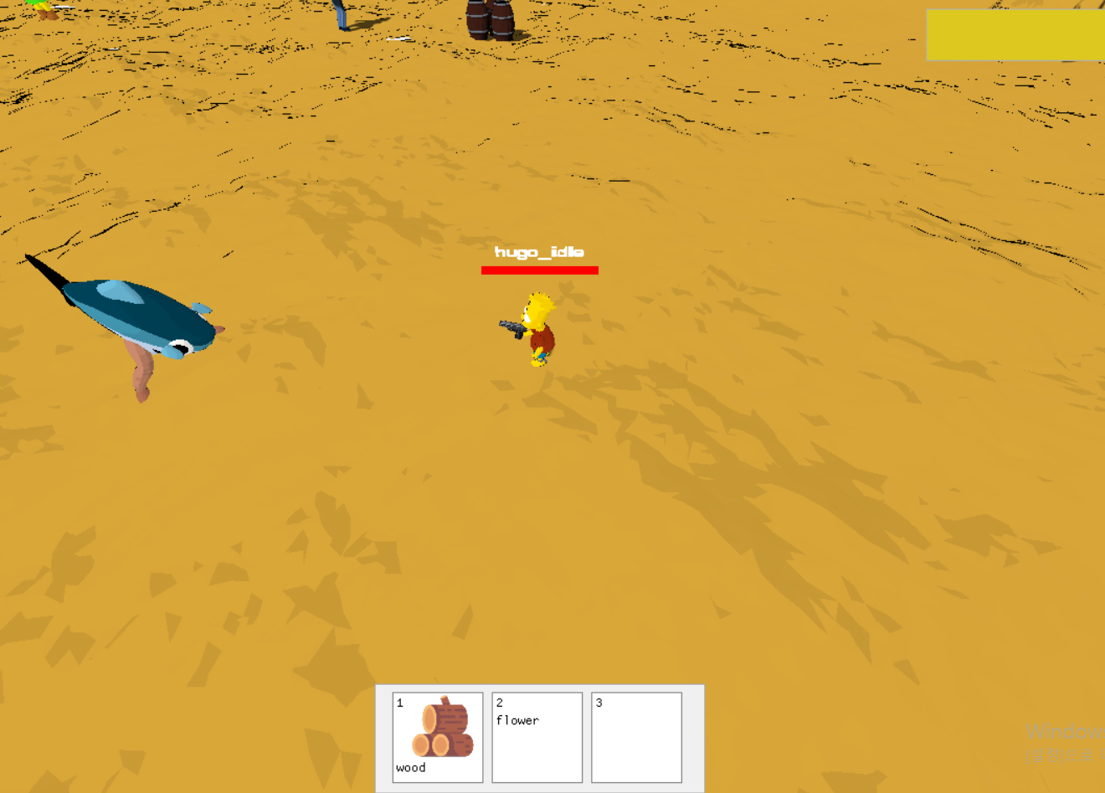
VoteFight 개발
게임 공학과
지도교수 : 김경철 교수님
황유림, 이시영
개발배경
DirectX12를 사용한 배틀로얄 게임
IOCP 서버를 이용한 비동기 서버
IMAGE
개발목표 및 내용
Shadow Mapping으로 그림자 구현
클라이언트 시야처리, Post Processing으로 FPS 높임.
Toon Shading을 사용한 만화같은 그래픽
이미지 설명이 들어갑니다.
기대효과 및 시장성
개발결과
•미국 대통령 선거 기간과 맞물려 고객들의 관심을 불러올 수 있음.
IMAGE
IMAGE
IMAGE
선거는 곧 게임! 민심을
잡아서 당선하자!
IMAGE
이미지 설명이 들어갑니다.
(사진, 도표)
이미지 설명이 들어갑니다.(도표 등)

